Slide 1
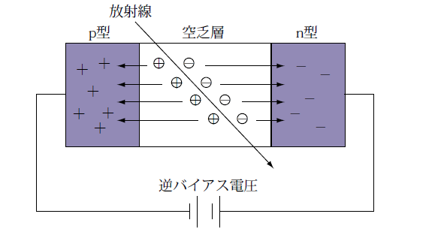
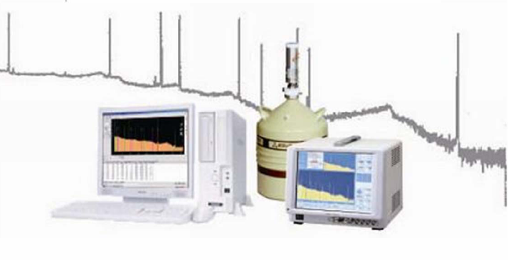
ゲルマニウム半導体検出器でγ線のスペクトルを得る
ガンマ線
半導体検出器による放射線検出原理は、通常電子回路に使用されているダイオードと同じくp層、空乏層、n層から構成される。異なる点は空乏層が厚いことにある。キャリアが存在しないこの層にγ線が入射すると電離し、電子とホールを生成する。この電子とホールをp電極(層)とn電極(層)に集めパルス電流とする。
ゲルマニウム結晶
Ge半導体検出器は電離エネルギー（一個の電子対を形成するのに必要なエネルギー）が2.96 eVと小さいために高エネルギー分解能を持つ。しかし、バンドギャップが0.67 eVと小さいために測定時には液体窒素(77 K)で冷やす必要がある。

Slide 2
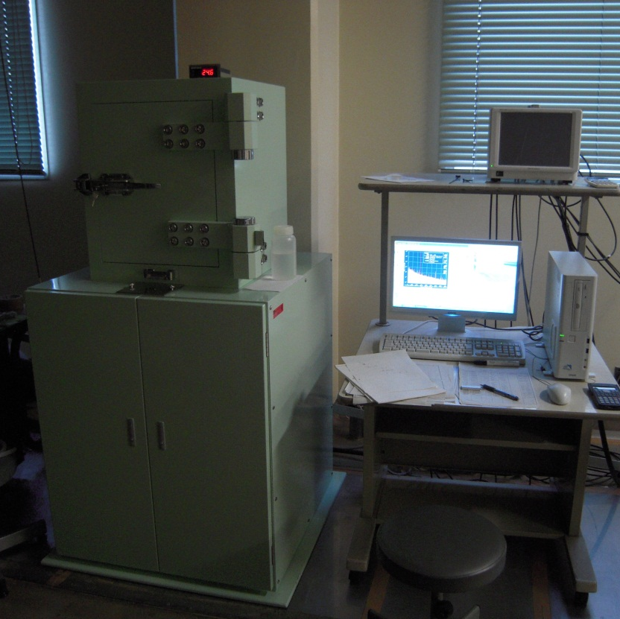
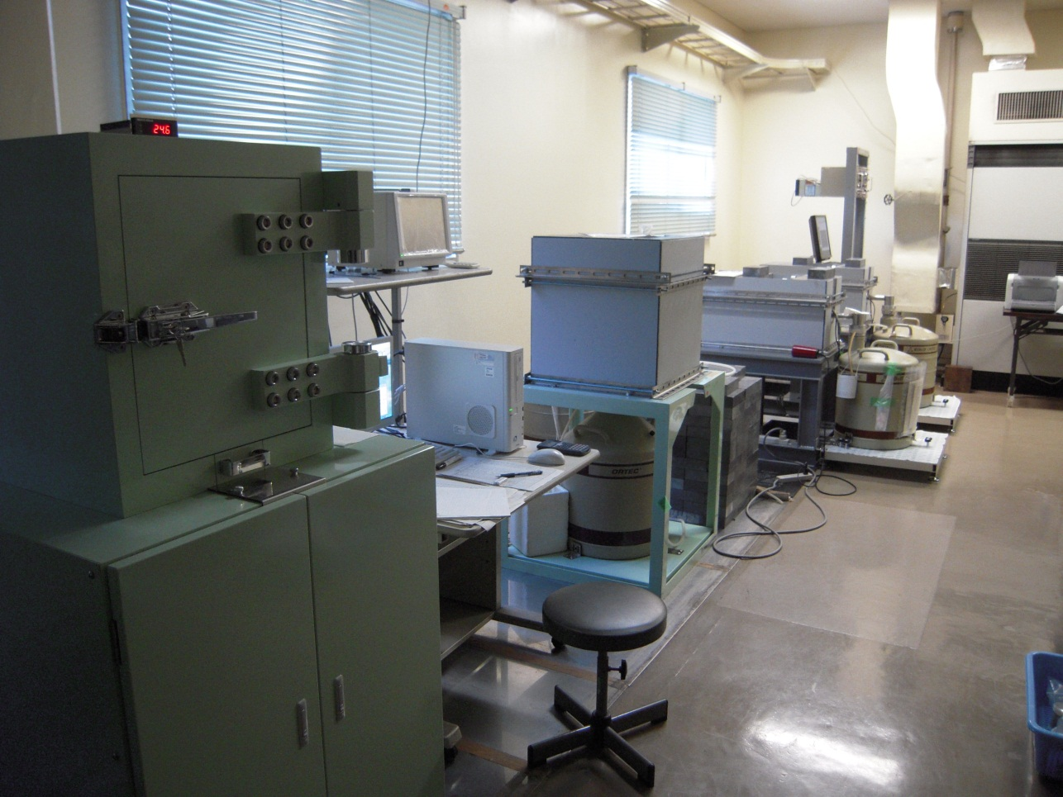
ガンマ線を測る装置
Ge半導体検出器

Slide 3
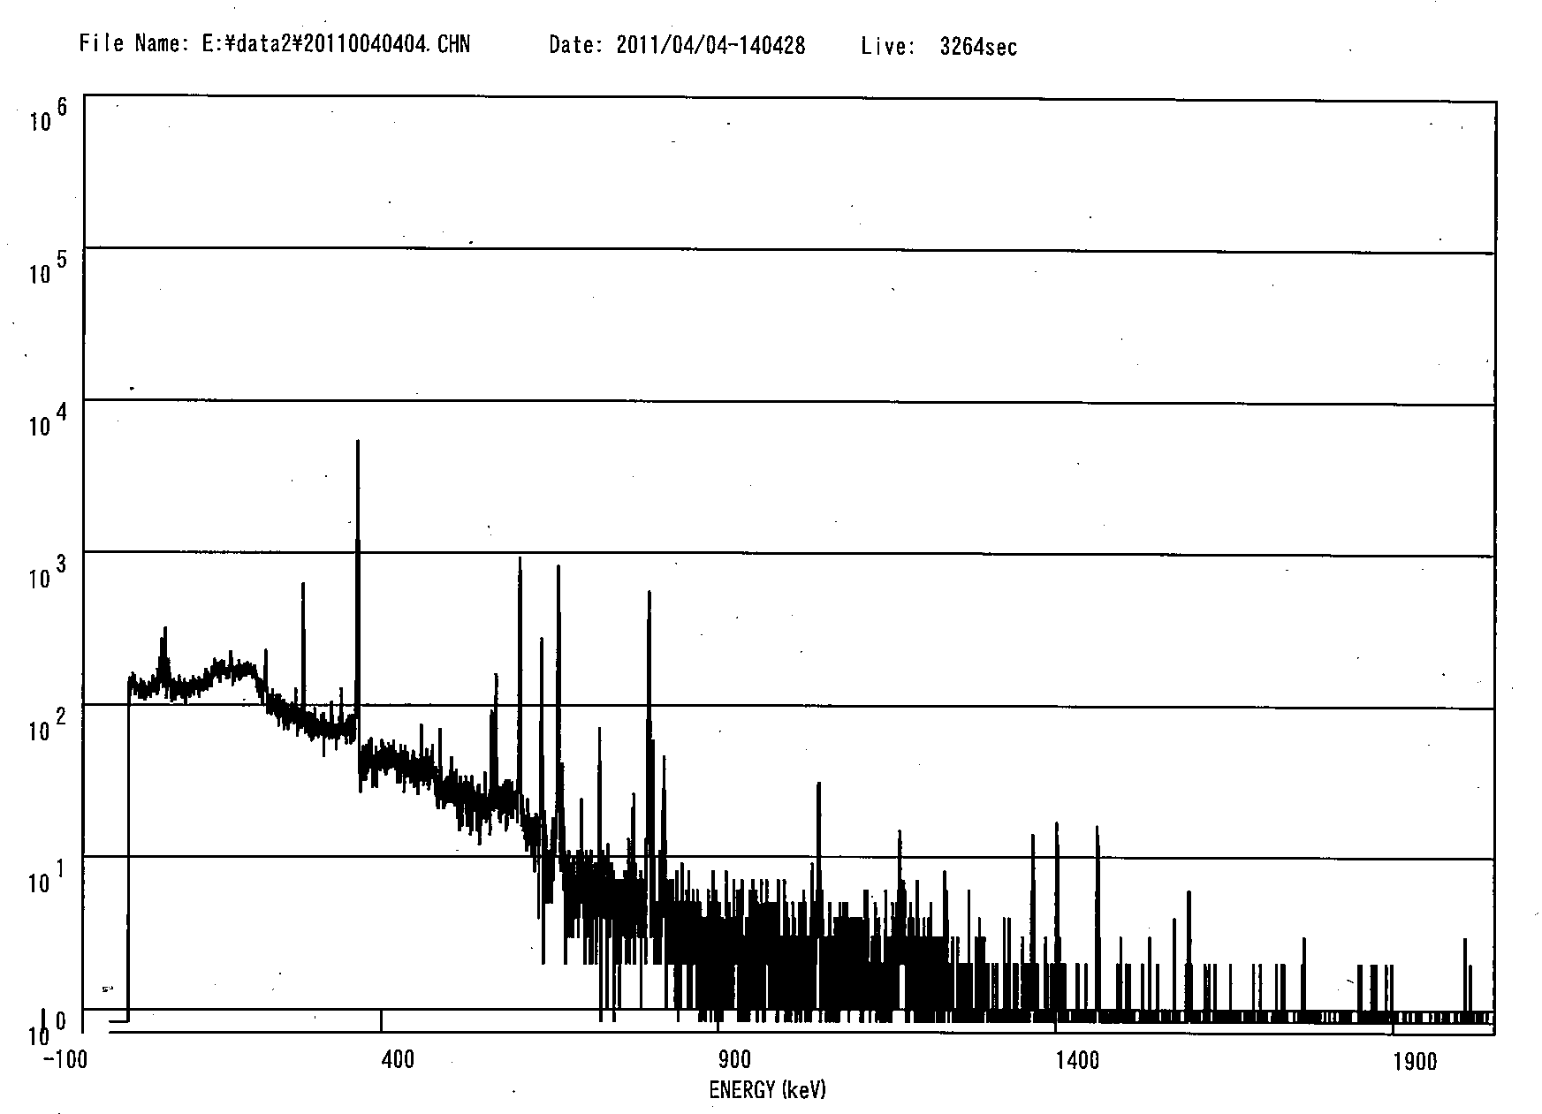
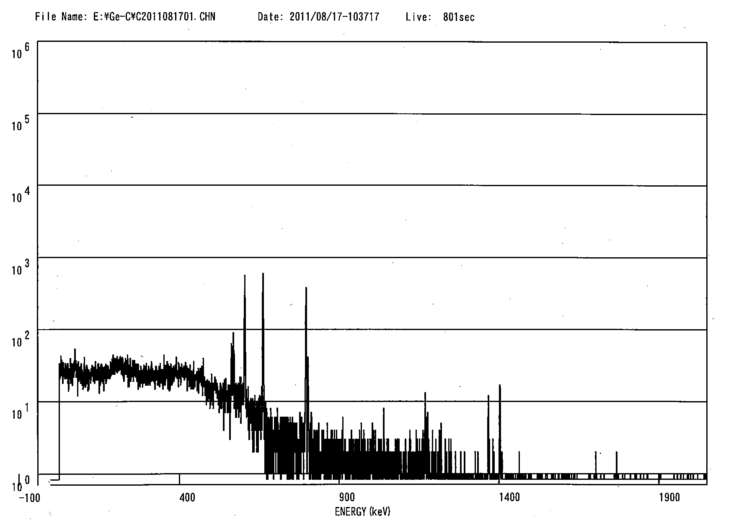
福島第１原発事故後の土壌試料の特徴
上図 4/4に測定した茨城県東海村の土壌試料
下図 8/17に測定した福島県郡山市の土壌試料
284.3 keV ¹³¹I
364.5 keV ¹³¹I
604.7 keV ¹³⁴Cs
661.7 keV ¹³⁷Cs
795.8 keV ¹³⁴Cs
604.7 keV ¹³⁴Cs
661.7 keV ¹³⁷Cs
795.8 keV ¹³⁴Cs

Slide 4
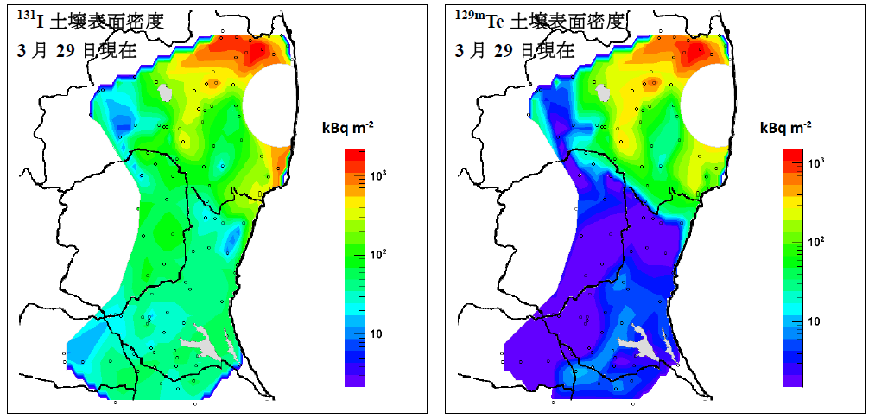
N. Kinoshita et al., PNAS 2011 108(49) 19526-19529
筑波大学のグループで４月から５月初めにかけて茨城県を中心に表層土壌試料（５cm深）を採取し、ガンマ線測定から求めた各放射性同位体の表面密度分布。第１原発からもたらされた放射性物質の降下量を反映していると考えている。

Slide 5
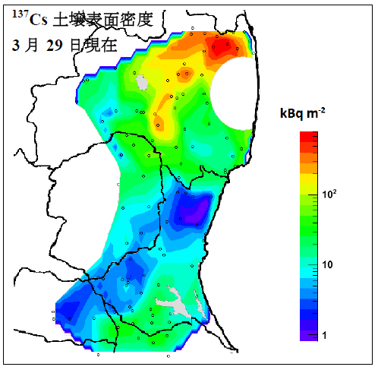

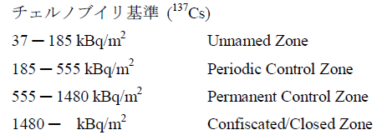
N. Kinoshita et al., PNAS 2011 108(49) 19526-19529

Slide 6
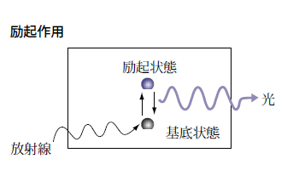
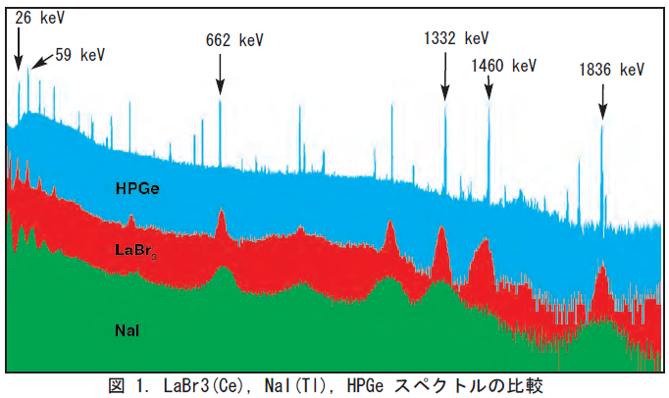
NaI(Tl)、LaBr₃(Ce)シンチレーション検出器でγ線のスペクトルを得る
荷電粒子と物質との相互作用の中で、放射線のエネルギーが物質に吸収される場合があります。
原子の軌道電子が励起された状態(励起状態)となり、この原子が再び元の安定な状態に戻る際、光の形でエネルギーを放出します。この現象をルミネセンスといいます。このような発光現象のうち、放射線のエネルギーを吸収すると瞬時に発光する現象をシンチレーションと呼び、この現象を利用した検出器がシンチレーション検出器です。

Slide 7
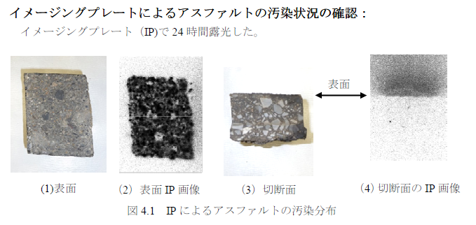
日本放射線安全管理学会
放射性ヨウ素・セシウム安全対策アドホック委員会報告書から
LaBr₃シンチレーション検出器によるその場測定による付着量の評価
降下量の推定と付着量から放射性物質の移行量の推定
LaBr₃
鉛
アスファルトおよびコンクリート面

Slide 8
¹³⁴Cs
¹³⁷Cs
¹³⁴Cs
⁴⁰K
Counts
Energy / MeV
大堀川周辺の道路のアスファルト上にLaBr₃検出器を置いてその場で測定したガンマ線スペクトル

Slide 9
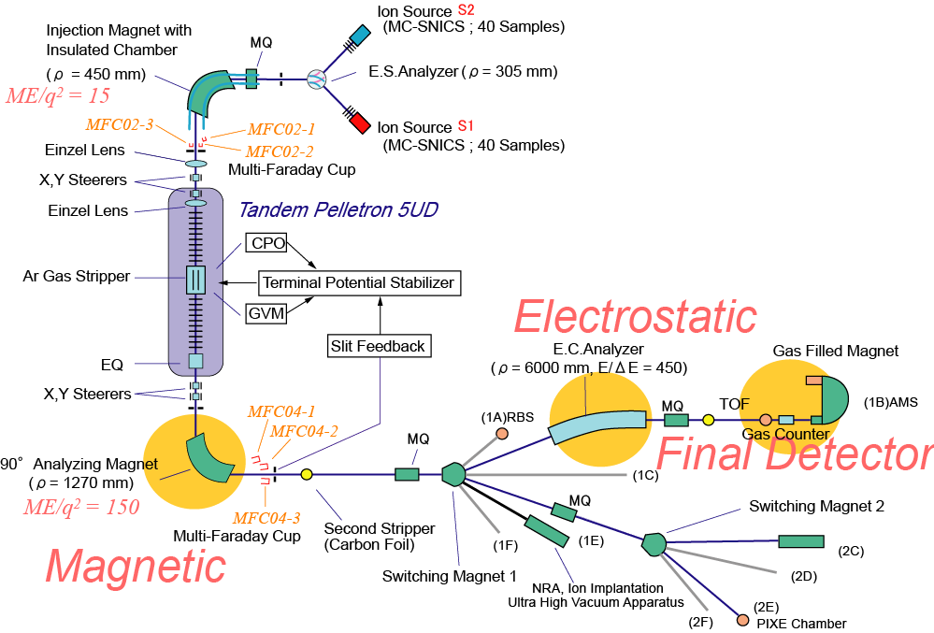
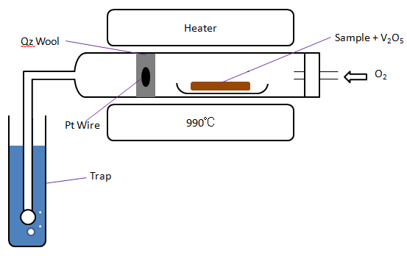
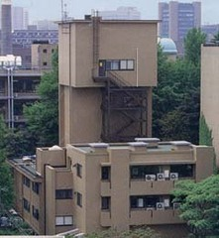
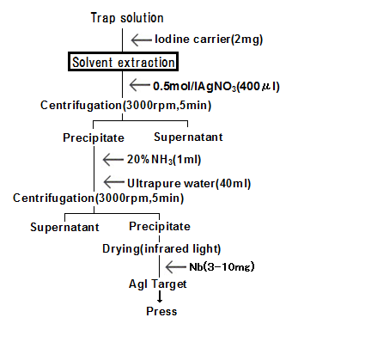
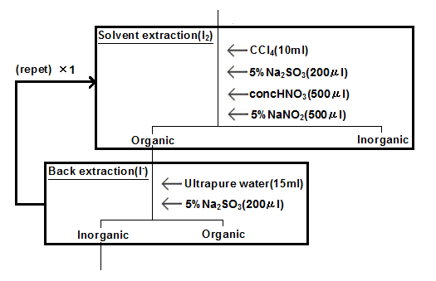
Preparation of ¹²⁹I target for AMS
Burning system
Chemical method
AMS system
MALT, the University of Tokyo

Slide 10
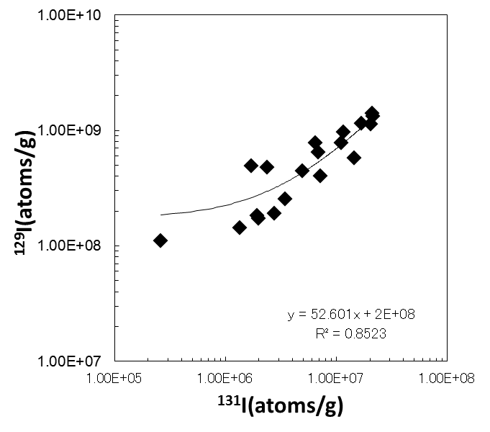
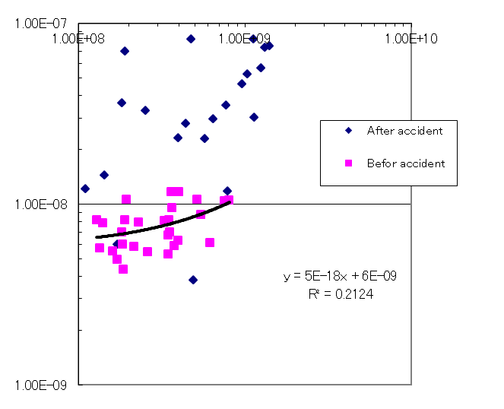
¹²⁹I / ¹²⁷I ratio
y = 56 x + 1E+8
R² = 0.885
¹²⁹I (atoms/g)
¹²⁹I / ¹²⁷I ratio vs. ¹²⁹I concentration.
¹²⁹I vs. ¹³¹I concentrations after Fukushima nuclear plant accident.
Fission yield: ¹³¹I 0.7 %, ¹²⁹I 2.9%
3/29 0:00:00 ¹²⁹I / ¹³¹I ratio is 56
3/11 14:46:00 ¹²⁹I / ¹³¹I ratio is 12.4 → 600 days
¹²⁹Iの今回の事故による沈着量を求めるためには、
以前の環境中の蓄積量と比べて有意に観測できるのは¹³¹I > 100 kBq/m²か？

Slide 11
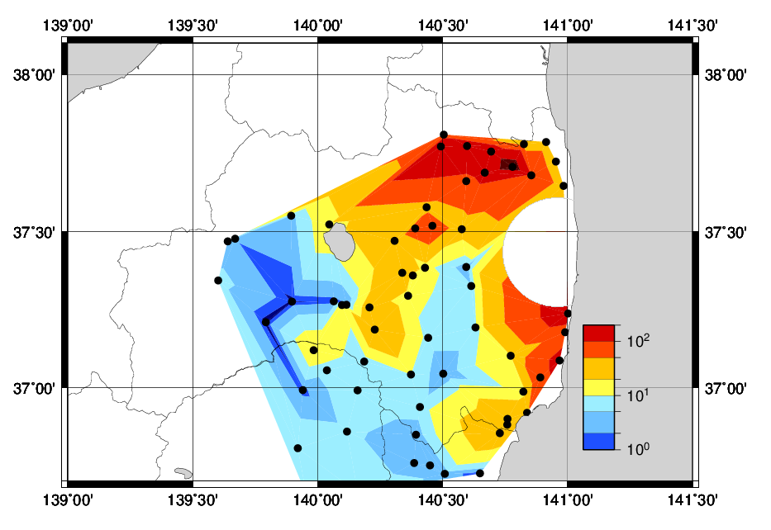
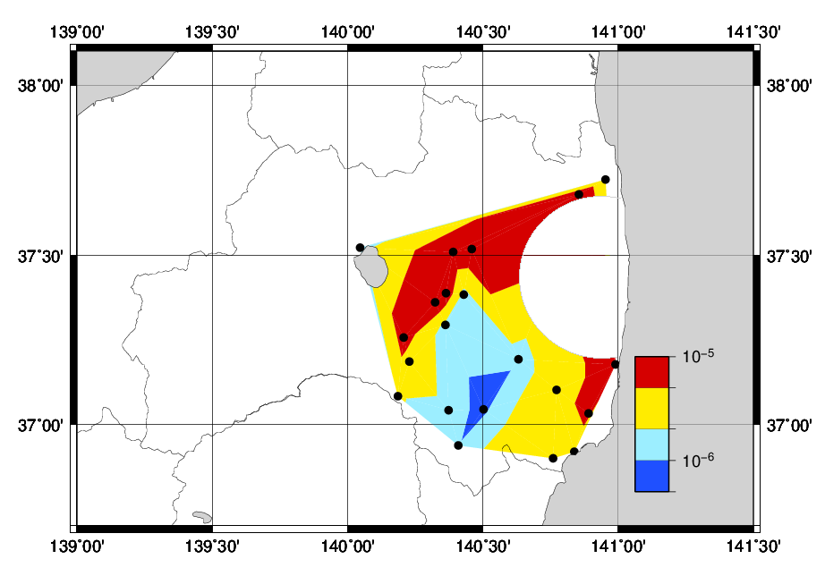
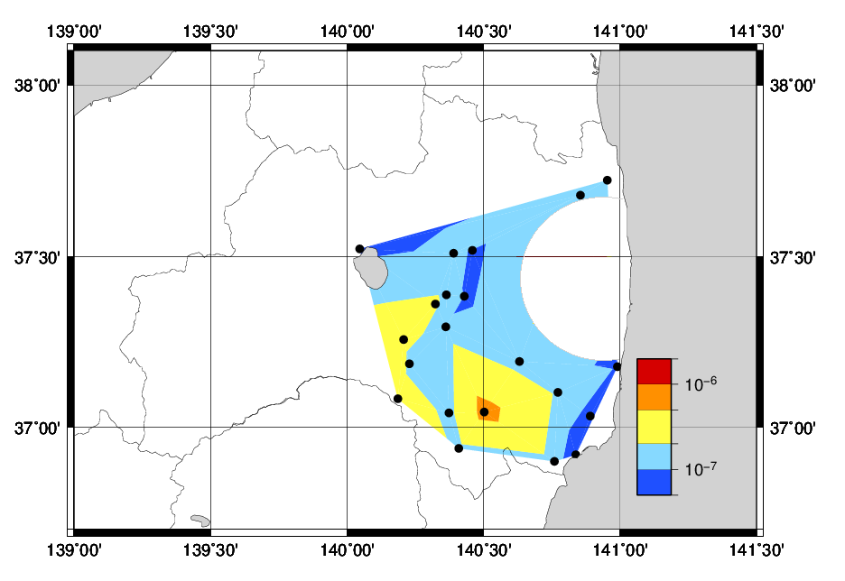
放射性ヨウ素の分布図
¹³¹I [Bq/cm²]
¹²⁹I [Bq/cm²]
21地点
¹²⁹I/¹³¹I放射能比
最寄りの３点を平面でつないで、データ間を補間
B.G.の影響が大きい

Slide 12
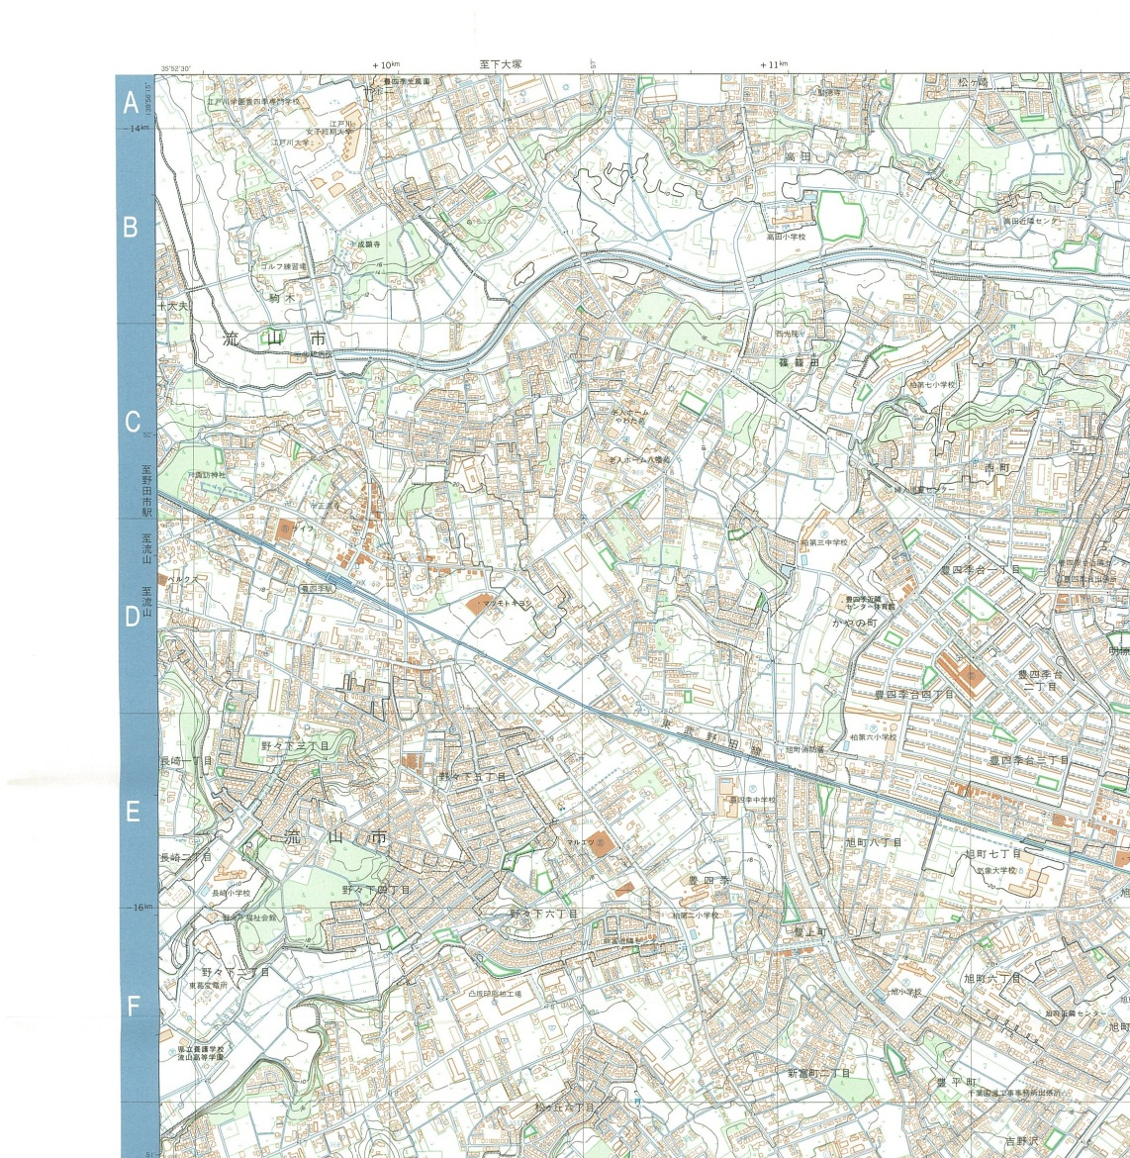
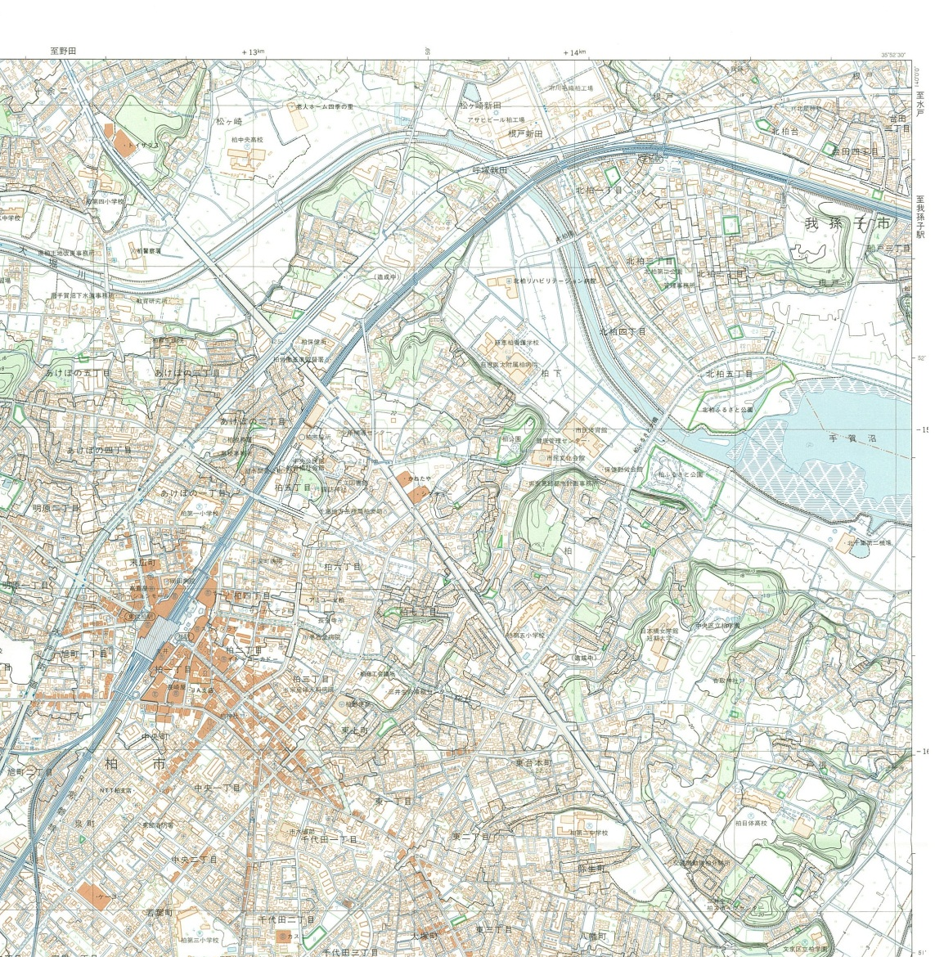
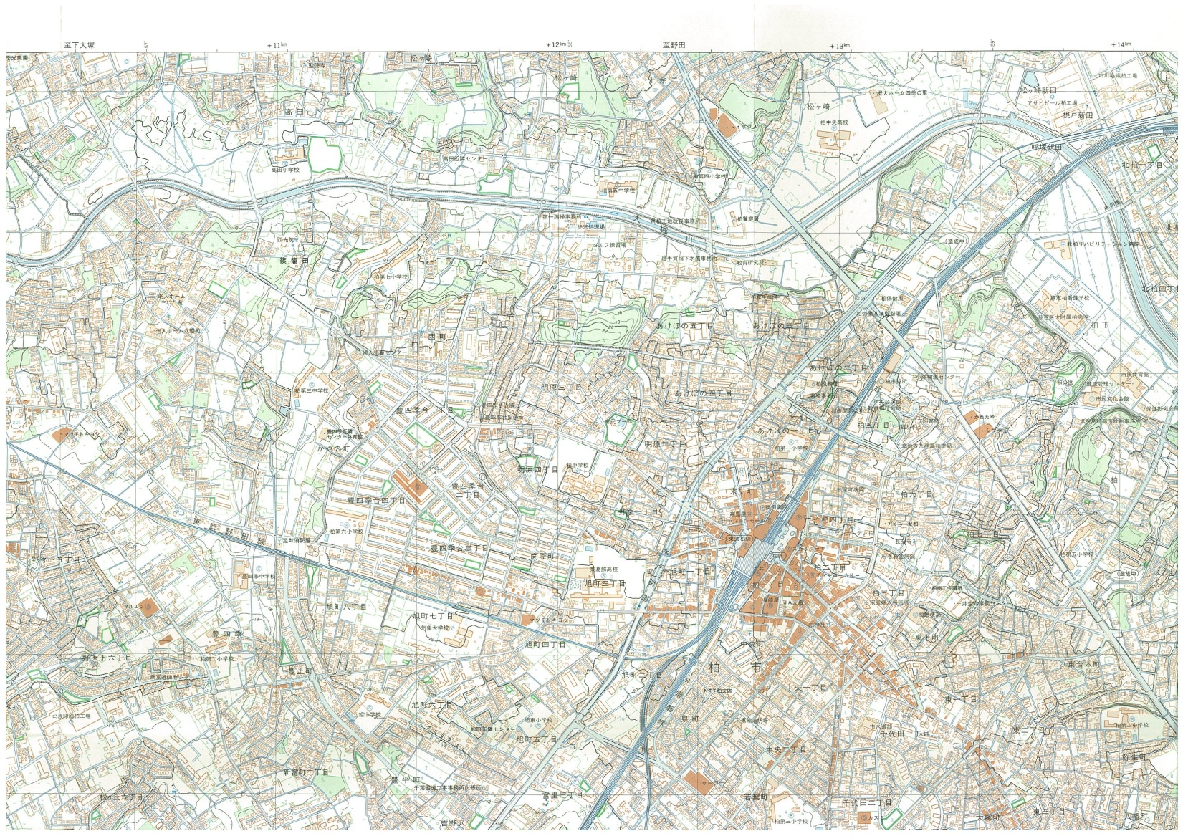
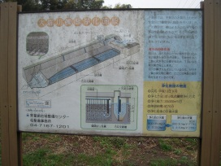
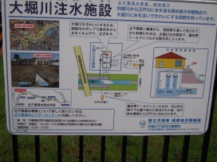
大堀川 2012/04/11 河川水および底質サンプリング
呼塚橋
青葉橋
新堤橋
高田橋
駒木橋
木崎橋
②
④
松ケ崎橋
①
北柏橋
新橋
勝橋
③
⑤
昭和橋
初音橋
新駒木橋
北柏橋 底質
¹³⁷Cs 5400 Bq/kg
¹³⁴Cs 4300 Bq/kg
環境省発表
①河川水、②河川水、底質（12.5cm）、③河川水、底質
④河川水、⑤河川水、底質（13.5cm）

Slide 13
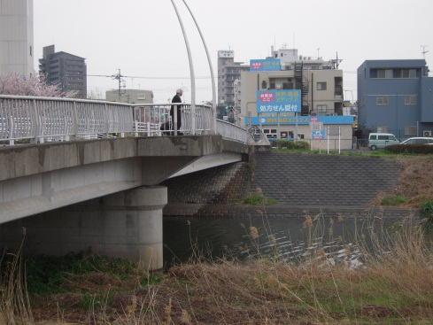
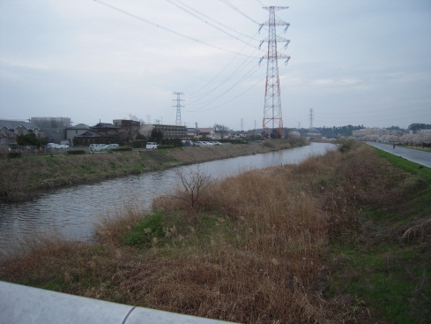
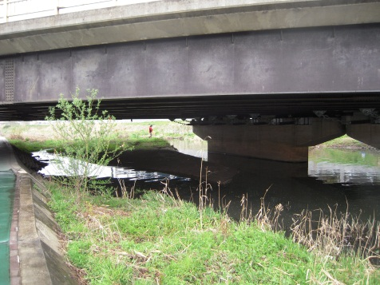
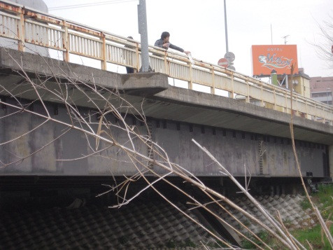
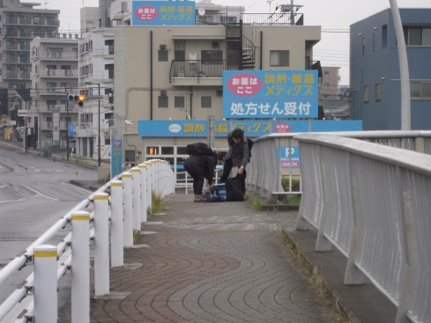
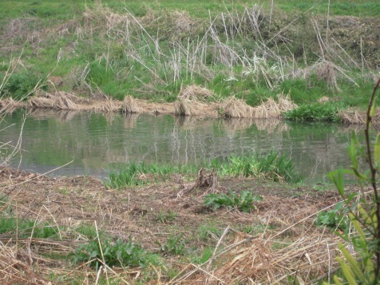
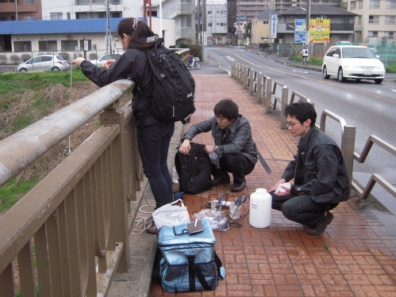
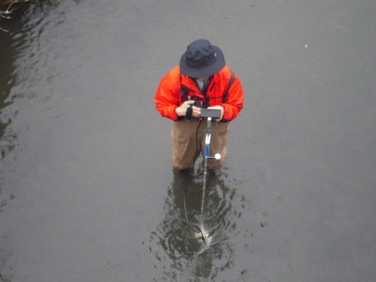
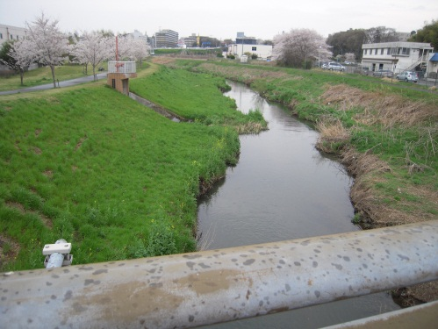
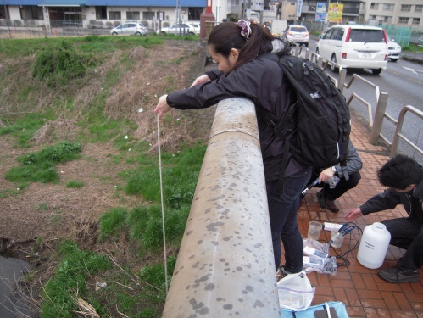
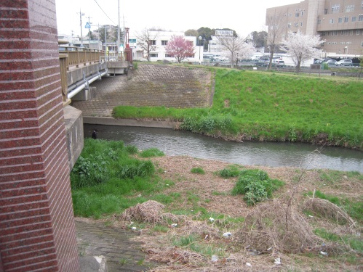
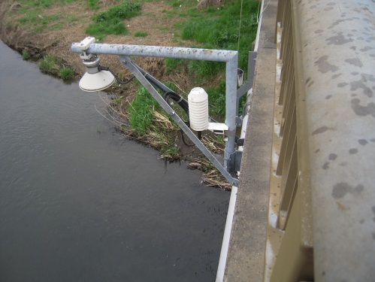
① 北柏橋
② 呼塚橋
③ 昭和橋

Slide 14
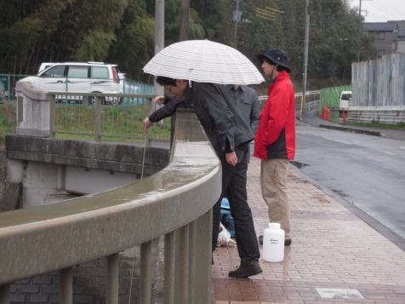
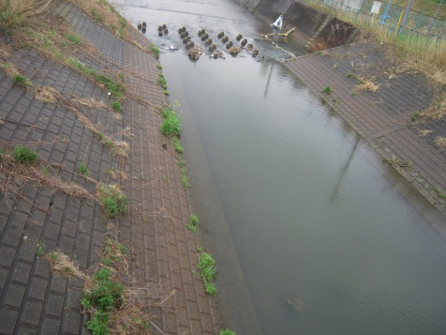

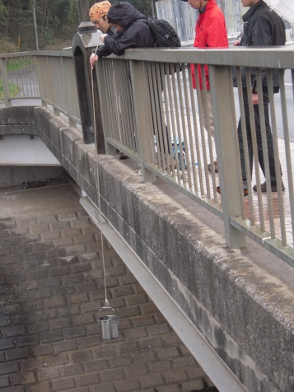
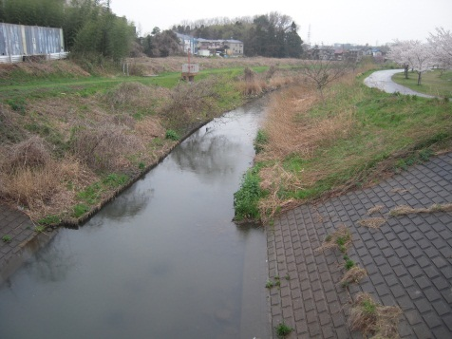
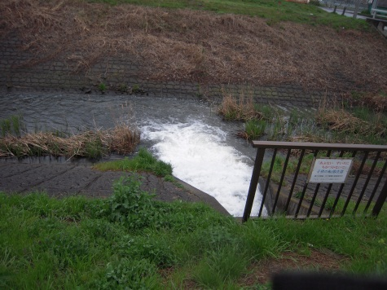
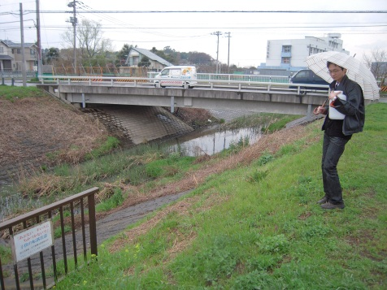
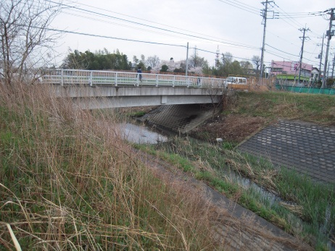
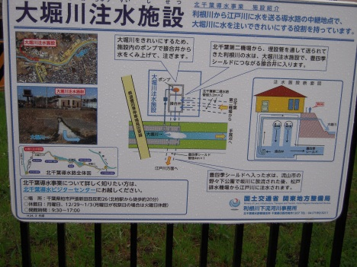
④ 新橋
⑤ 新駒木橋

Slide 15
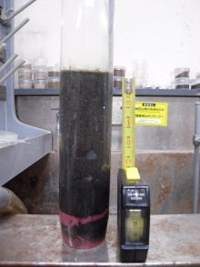
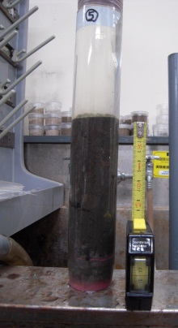
大堀川 ②、⑤の河底土の深度分布（河底面からの深度）
採取した状態で放射線量は測定しているのでサンプル重量は水を含んだままです。乾燥重量あたりの放射能量は２倍ぐらいになるのでしょうか？
② 12.5 cm
河底面の深さ | ¹³⁷Cs放射能量 Bq | ¹³⁷Cs放射能濃度Bq/kg | ¹³⁴Cs放射能量 Bq | ¹³⁴Cs放射能濃度Bq/kg
②－１ 0.5－3.5 | 188±4 | (2.84± 0.06)X10³ | 117±4 | (1.77± 0.06)X10³
②－２ 3.5-6.5 | 185±5 | (2.93± 0.07)X10³ | 120±4 | (1.90± 0.06)X10³
②－３ 6.5-9.5 | 149±4 | (2.63± 0.08)X10³ | 99.5±3.5 | (1.76± 0.06)X10³
②－４ 9.5-12.5 | 10.4±1 | (2.04± 0.64)X10² | 6.4±0.8 | (1.26± 0.16)X10²
⑤ 13.5 cm
河底面の深さ | ¹³⁷Cs放射能量 Bq | ¹³⁷Cs放射能濃度Bq/kg | ¹³⁴Cs放射能量 Bq | ¹³⁴Cs放射能濃度Bq/kg
⑤－１ 0.0－3.0 | 19.3±1.8 | (6.97± 0.63)X10² | 14.9±1.1 | (5.39± 0.39)X10²
⑤－２ 30-6.0 | 23.0±1.6 | (6.97± 0.50)X10² | 15.1±1.2 | (4.56± 0.37)X10²
⑤－３ 6.0-8.5 | 18.2±1.6 | (3.84± 0.33)X10² | 12.4±1.0 | (2.61± 0.21)X10²
⑤－４ 8.5-11.0 | 5.76±0.62 | (1.06± 0.11)X10² | 3.91±0.42 | (7.22± 0.78)X10¹
⑤－５ 11.0-13.5 | 2.58±0.07 | (6.86± 0.19)X10¹ | 1.75±0.05 | (4.66± 0.13)X10¹
図 放射性セシウムの河底土中の深度分布

